Slide 1
email-automation-demo
GitNexus Wiki 圖表合輯
105 nodes · 175 edges · 7 clusters · 5 flows
2026-06-18

Slide 2
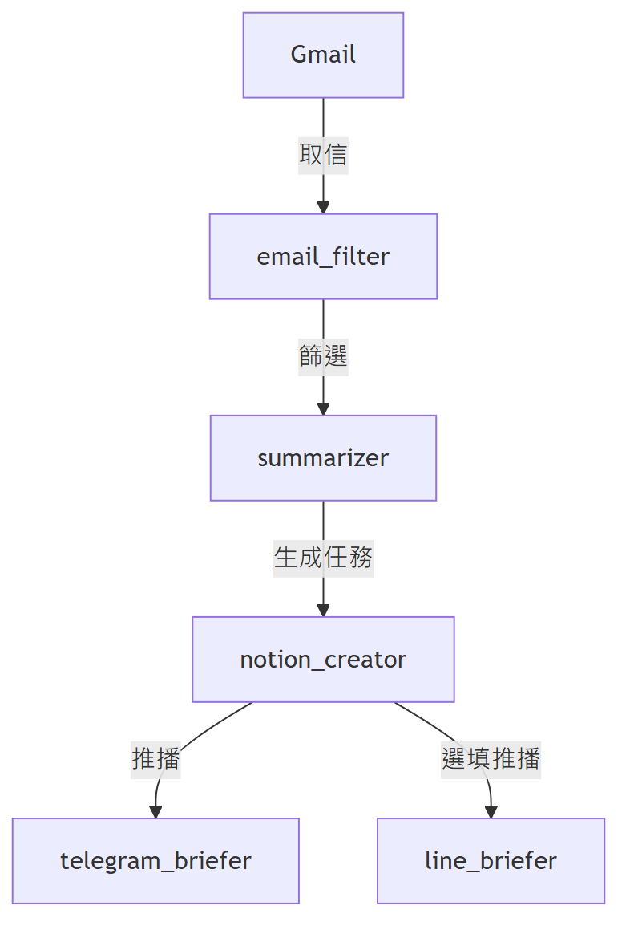
系統總覽 — 五段 Pipeline

Slide 3
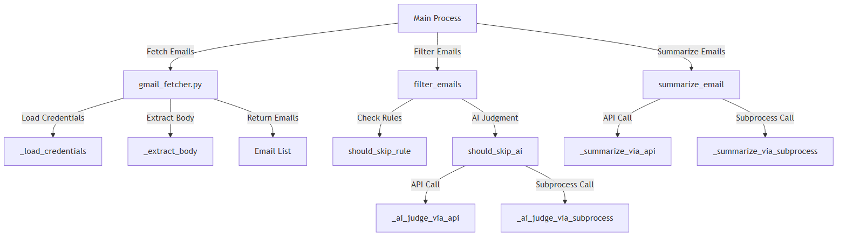
Email 過濾與摘要

Slide 4
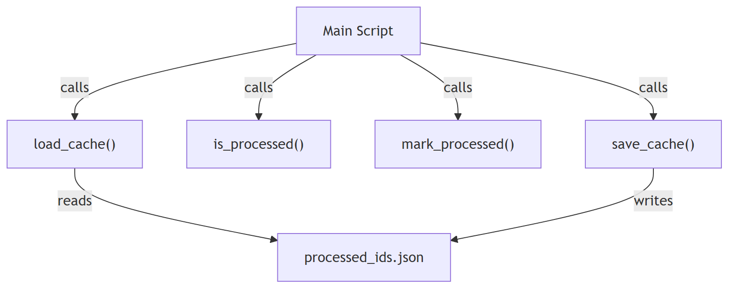
冪等快取 Caching

Slide 5
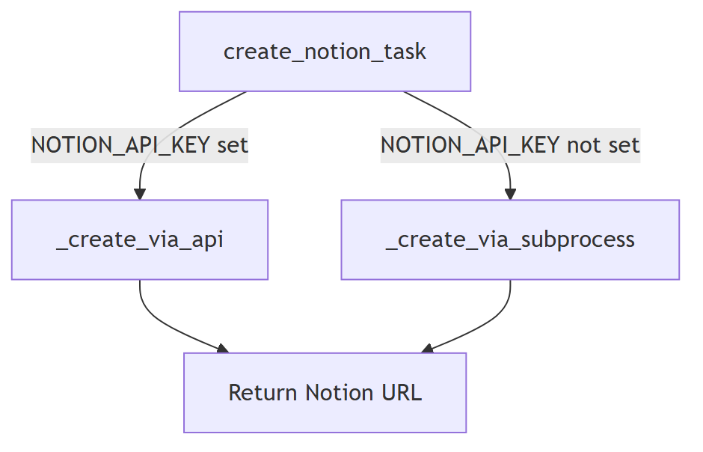
Notion 任務整合

Slide 6
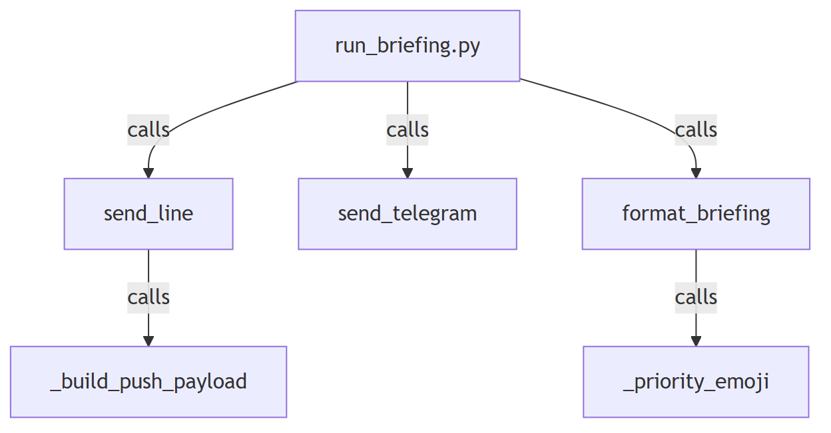
Telegram / LINE 推播

Slide 7
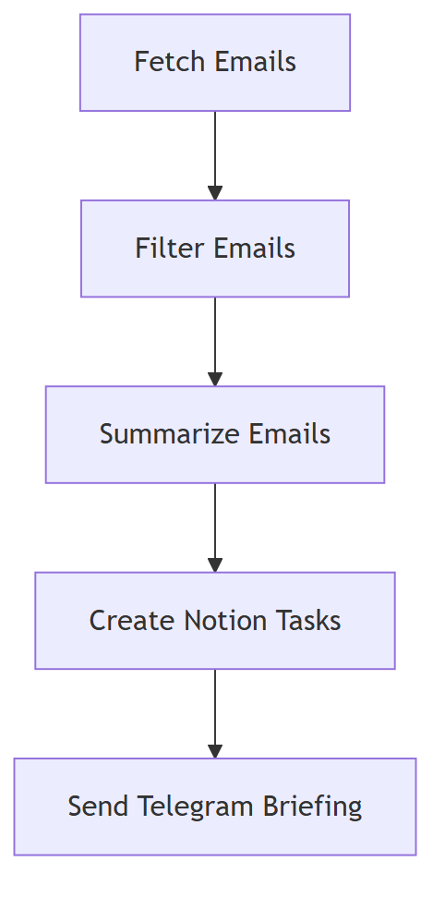
CI 與排程自動化

Slide 8
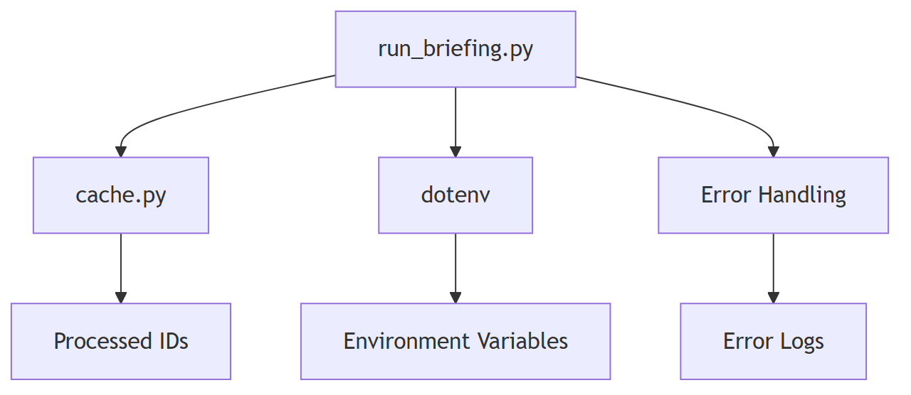
其他模組

